Slide 1

编译原理
第一章 绪论
哈尔滨工业大学 陈鄞

Slide 2

本章内容
1.1 什么是编译
1.2 编译系统的结构
1.3 编译程序的生成
1.4 为什么要学习编译原理
1.5 编译技术的应用

Slide 3
1.1 什么是编译？
类似于数学定义或
自然语言的简洁形式
接近人类表达习惯
不依赖于特定机器
编写效率高
高级语言
( High Level Language )
x = 2
编译
(Compiling)
引入助记符
依赖于特定机器，非计算机专业人员使用受限制
编写效率依然很低
汇编语言
(Assembly Language )
编译
(Compiling)
MOV X, 2
汇编
(Assembling)
可以被计算机直接理解
与人类表达习惯相去甚远
难记忆
难编写、难阅读
易写错
机器语言
(Machine Language )
C706 0000 0002

Slide 4
1.1 什么是编译？
高级语言
( High Level Language )
x = 2
编译
(Compiling)
汇编语言
(Assembly Language )
编译
(Compiling)
MOV X, 2
汇编
(Assembling)
机器语言
(Machine Language )
C706 0000 0002
编译：将高级语言翻译成汇编语言或机器语言的过程
源语言
目标语言

Slide 5
编译器在语言处理系统中的位置
源程序
预处理器 (Preprocessor)
把存储在不同文件中的源程序聚合在一起
把被称为宏的缩写语句转换为原始语句
经过预处理的源程序
编译器
汇编语言程序
汇编器 (Assembler)
可重定位的机器代码
链接器 (Linker) /加载器 (Loader)
目标机器代码

Slide 6
编译器在语言处理系统中的位置
源程序
预处理器 (Preprocessor)
经过预处理的源程序
编译器
加载器：
修改可重定位地址；
将修改后的指令和数据放到内存中适当的位置
可重定位(Relocatable)：
在内存中存放的起始位置L不是固定的
汇编语言程序
汇编器 (Assembler)
可重定位的机器代码
链接器 (Linker) /加载器 (Loader)
起始位置 + 相对地址 = 绝对地址
目标机器代码

Slide 7
编译器在语言处理系统中的位置
源程序
预处理器 (Preprocessor)
经过预处理的源程序
链接器
将多个可重定位的机器代码文件（包括库文件）连接到一起
解决外部内存地址问题
编译器
汇编语言程序
汇编器 (Assembler)
可重定位的机器代码
库文件
其它可重定位目标程序
链接器 (Linker) /加载器 (Loader)
目标机器代码

Slide 8
提纲
1.1 什么是编译
1.2 编译系统的结构
1.3 编译程序的生成
1.4 为什么要学习编译原理
1.5 编译技术的应用

Slide 9
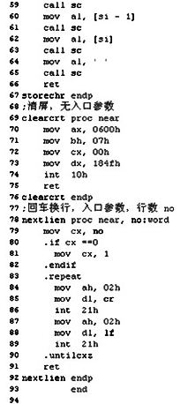
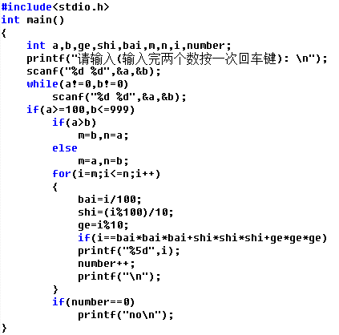
1.2 编译系统的结构
机器是如何自动翻译的？
编译器
高级语言程序
汇编语言程序/机器语言程序

Slide 10



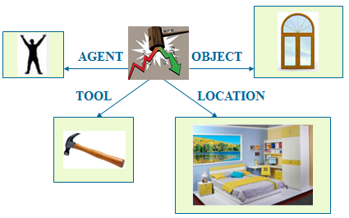
人工英汉翻译的例子
在房间里，他用锤子砸了一扇窗户。
In the room , he broke a window with a hammer
[
]
<
>
~~~~~~~~~~~
状语
主语
谓语
宾语
补语
源语言句子
第1步
分析源语言
第2步
生成目标语言
目标语言句子
句子的语义
语义分析（Semantic Analysis）
中间表示，
独立于具体的语言

Slide 11
人工英汉翻译的例子
介词 冠词 名词 代词 动词 冠词 名词 介词 冠词 名词
In the room , he broke a window with a hammer
[
]
<
>
~~~~~~~~~~~
状语
主语
谓语
宾语
补语
介短 名短 动短 名短 介短
源语言句子
第1步
分析源语言
第2步
生成目标语言
目标语言句子
句子的语义
语义分析（Semantic Analysis）
语法分析（Syntax Analysis）
词法分析（Lexical Analysis）

Slide 12
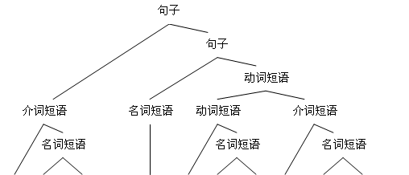

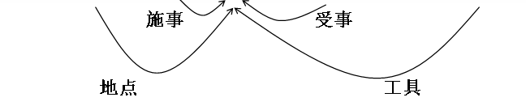
人工英汉翻译的例子
词法分析
语法分析
语义分析
In the room , he broke a window with a hammer

Slide 13
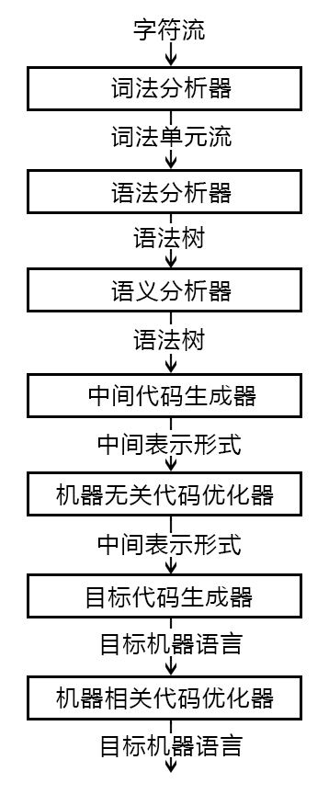
编译器的结构
分析部分/
前端(front end)：
与源语言相关
综合部分/
后端(back end)：
与目标语言相关

Slide 14
编译器的结构

Slide 15
词法分析/扫描(Scanning)
词法分析的主要任务
从左向右逐行扫描源程序的字符，识别出各个单词，确定单词的类型。
将识别出的单词转换成统一的机内表示——词法单元(token)形式
token：< 种别码，属性值 >
 | 单词类型 | 种别 | 种别码
1 | 关键字 | program、if、else、then、… | 一词一码
2 | 标识符 | 变量名、数组名、记录名、过程名、… | 多词一码
3 | 常量 | 整型、浮点型、字符型、布尔型、… | 一型一码
4 | 运算符 | 算术（ + - * / ++ -- ） 关系（ > < == != >= <= ） 逻辑（ & | ~ ） | 一词一码 或 一型一码
5 | 界限符 | ; ( ) = { } … | 一词一码

Slide 16
例：词法分析后得到的token序列
输入 while(value!=100){num++;}
输出 1 while < WHILE , - >
2 ( < SLP , - >
3 value < IDN , value >
4 != < NE , - >
5 100 < CONST , 100 >
6 ) < SRP , - >
7 { < LP , - >
8 num < IDN , num >
9 ++ < INC , - >
10 ; < SEMI , - >
11 } < RP , - >
如何实现
词法分析器？

Slide 17
编译器的结构

Slide 18
语法分析 ( parsing)
语法分析器(parser)从词法分析器输出的token序列中识别出各类短语，并构造语法分析树(parse tree)
语法分析树描述了句子的语法结构

Slide 19
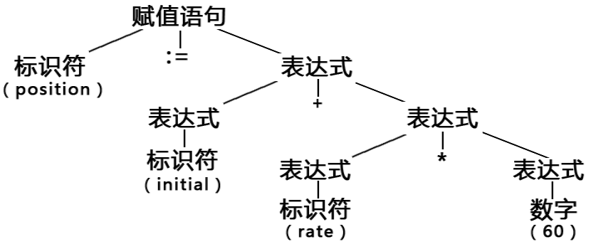
例1：赋值语句的分析树
position = initial + rate * 60 ;
<id, position> <=> <id,initial> <+> <id, rate> <*> <num,60> <;>
;

Slide 20
例2：变量声明语句的分析树
文法：
<D> → <T> <IDS>;
<T> → int | real | char | bool
<IDS> → id | <IDS>, id
输入：
int a , b , c ;
<D>
<T>
<IDS>
;
int
<IDS>
，
id
(c)
<IDS>
，
id
(b)
id
(a)
如何根据语法规则为输入句子构造分析树？

Slide 21
编译器的结构

Slide 22
语义分析的主要任务
收集标识符的属性信息
种属 (Kind)
简单变量、复合变量（数组、记录、…）、过程、…

Slide 23
语义分析的主要任务
收集标识符的属性信息
种属 (Kind)
类型 (Type)
整型、实型、字符型、布尔型、指针型、…

Slide 24
语义分析的主要任务
收集标识符的属性信息
0
x[0]
x[1]
……
x[7]
i
j
种属 (Kind)
8
类型 (Type)
存储位置、长度
例：
begin
real x[8];
integer i, j;
……
end
56
名字 | 相对地址
x | 0
i | 64
j | 68
64
68

Slide 25
语义分析的主要任务
收集标识符的属性信息
种属 (Kind)
类型 (Type)
存储位置、长度
值
作用域
参数和返回值信息
参数个数、参数类型、参数传递方式、返回值类型、…

Slide 26
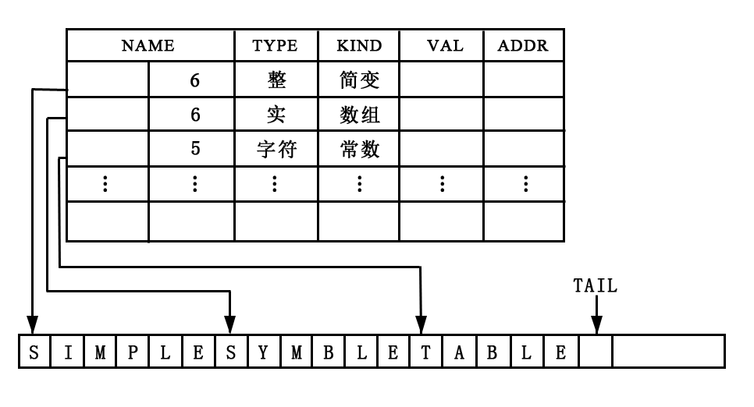
语义分析的主要任务
收集标识符的属性信息
种属 (Kind)
符号表(Symbol Table)
类型 (Type)
SIMPLE
存储位置、长度
值
SYMBLE
TABLE
作用域
参数和返回值信息
符号表是用于存放标识符的属性信息的数据结构

Slide 27
语义分析的主要任务
符号表中为什么要设计字符串表这样一种数据结构？
收集标识符的属性信息
种属 (Kind)
符号表(Symbol Table)
类型 (Type)
存储位置、长度
值
作用域
参数和返回值信息
字符串表
符号表是用于存放标识符的属性信息的数据结构

Slide 28
语义分析的主要任务
收集标识符的属性信息
语义检查
变量（包括数组、指针、结构体）或过程未经声明就使用
变量（包括数组、指针、结构体）或过程名重复声明
运算分量类型不匹配
操作符与操作数之间的类型不匹配
赋值号左边出现一个只有右值的表达式
数组下标不是整数
对非数组变量使用数组访问操作符
对非结构体类型变量使用“.”操作符
对非过程名使用过程调用操作符
过程调用的参数类型或数目不匹配
函数返回类型有误

Slide 29
编译器的结构

Slide 30
常用的中间表示形式
三地址码 (Three-address Code)
三地址码由类似于汇编语言的指令序列组成，每个指令最多有三个操作数(operand)
语法结构树/语法树 (Syntax Trees)

Slide 31
常用的三地址指令
序号 | 指令类型 | 指令形式
1 | 赋值指令 | x = y op z x = op y
2 | 复制指令 | x = y
3 | 条件跳转 | if x relop y goto n
4 | 非条件跳转 | goto n
5 | 参数传递 | param x
6 | 过程调用 函数调用 | call p, n y =call p, n
7 | 过程返回 | return x
8 | 数组引用 | y = x[i]
9 | 数组赋值 | x[i] = y
10 | 地址及 指针操作 | x =& y x =* y *x = y
地址可以具有如下形式之一
源程序中的名字 (name)
常量 (constant)
编译器生成的临时变量(temporary)

Slide 32
三地址指令的表示
四元式 (Quadruples)
(op, arg₁, arg₂, result)
三元式 (Triples)
(op, arg₁, agr₂)
间接三元式 (Indirect triples)

Slide 33
三地址指令的四元式表示
x = y op z ( op , y , z , x )
x = op y ( op , y , _ , x )
x = y ( = , y , _ , x )
if x relop y goto n( relop , x , y , n )
goto n ( goto , _ , _ , n )
param x (param, _ , _ , x )
y =call p, n ( call , p , n , y )
return x (return, _ , _ , x )
y = x[i] ( =[] , x , i , y )
x[i] = y ( []= , y , x , i )
x = &y ( & , y , _ , x )
x = *y ( =* , y , _ , x )
*x = y ( *= , y , _ , x )
三地址指令序列唯一确定了运算完成的顺序

Slide 34
中间代码生成的例子
while a<b do
if c<5 then
while x>y do
z=x+1;
else x=y;
?
S
100: ( j<, a ,b , 102 )
101: ( j , - , - , 112 )
102: ( j<, c , 5 , 104 )
103: ( j , - , - , 110 )
104: ( j>, x , y , 106 )
105: ( j , - , - , 100 )
106: ( + , x , 1 , t₁ )
107: ( = , t₁ , - , z )
108: ( j , - , - , 104 )
109: ( j , - , - , 100 )
110: ( = , y , - , x )
111: ( j , - , - , 100 )
112:
while B do S
E relop E
if B then S else S
(<)
id
(a)
id
(b)
E relop E
while B do S
(<)
id = E ;
(x)
id
(c)
num
(5)
E relop E
id = E ;
(z)
(>)
id
(y)
id
(x)
id
(y)
E + E
id
(x)
num
(1)

Slide 35
编译器的结构
目标代码生成以源程序的中间表示形式作为输入，并把它映射到目标语言
目标代码生成的一个重要任务是为程序中使用的变量合理分配寄存器

Slide 36
编译器的结构
代码优化
为改进代码所进行的等价程序变换，使其运行得更快一些、占用空间更少一些，或者二者兼顾

Slide 37
提纲
1.1 什么是编译
1.2 编译系统的结构
1.3 编译程序的生成
1.4 为什么要学习编译原理
1.5 编译技术的应用

Slide 38
编译程序的生成
1970年以前，几乎所有的编译程序都是用机器语言编写的
优点：更好地发挥硬件系统的效率
缺点：可读性、可靠性、可维护性、编制效率差
1980年以后，通常用高级语言来编写编译程序（自展技术）

Slide 39
编译器的T形图
P：编译器（程序）
I：实现语言
S：输入的源语言程序
T：输出的可执行的目标程序
S
T
P
I
注意：
（1）I表示的是语言，而S和T表示的是程序
（2）T形图的上端体现了编译器的功能，即从哪种语言到哪种语言的翻译
（3）T对应于某机器语言

Slide 40
自展
（在同一台机器上实现不同语言的编译器）
A机器上运行的高级语言L₁的编译器
给定P₁：
构造P₂： A机器上运行的高级语言L₂的编译器
构造P₃： A机器上运行的高级语言L₃的编译器
L₃程序
A代码
L₃程序
A代码
P₃’
P₃
L₂程序
A代码
L₂语言
L₂程序
A代码
A语言
P₂’
P₂
L₁语言
L₁程序
A代码
A语言
P₁
A语言

Slide 41
自展
（在同一台机器上实现不同语言的编译器）
P₆
P₅
P₄
P₃
P₂
P₁

Slide 42
编译程序的生成
1970年以前，几乎所有的编译程序都是用机器语言编写的
优点：更好地发挥硬件系统的效率
缺点：可读性、可靠性、可维护性、编制效率差
1980年以后，通常用高级语言来编写编译程序（自展技术）
编译器的移植
有时也称为交叉编译，是指将一台机器上运行的编译器进行处理，构造出在另一台机器上可以运行的编译器

Slide 43
编译器的移植
给定P₁： A机器上运行的高级语言L的编译器
构造P₂： B机器上运行的高级语言L的编译器
L程序
B代码
L程序
B代码
P2’
P2
L程序
B代码
L语言
L程序
B代码
B语言
P2’
P2’’
L语言
L程序
A代码
A语言
P1
A语言

Slide 44
编译程序的生成
1970年以前，几乎所有的编译程序都是用机器语言编写的
优点：更好地发挥硬件系统的效率
缺点：可读性、可靠性、可维护性、编制效率差
1980年以后，通常用高级语言来编写编译程序（自展技术）
编译器的移植
编译器的自动生成
LEX： 词法分析程序生成器
YACC：语法分析程序生成器

Slide 45
提纲
1.1 什么是编译
1.2 编译系统的结构
1.3 编译程序的生成
1.4 为什么要学习编译原理
1.5 编译技术的应用

Slide 46
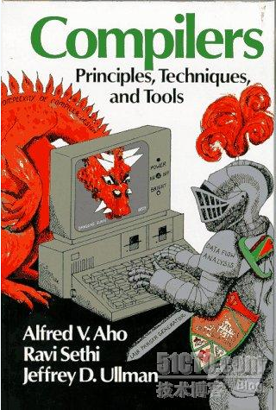
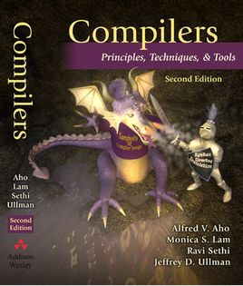
1.4 为什么要学习编译原理
编写编译器的原理和技术具有十分普遍的意义，以至于在每个计算机科学家的研究生涯中，本课程中的原理和技术都会反复用到。
——Alfred V.Aho

Slide 47
通过本课程的学习
更深刻地理解高级语言程序的内部运行机制
教给我们如何严谨地去思考、编写程序
编译原理涉及了计算机科学求解问题的基本思路和方法，即问题的“形式化描述→自动化处理”
所涉及的理论和方法在很多领域都会被用到
自然语言处理、模式识别、人工智能、……
很多应用软件都会用到编译技术

Slide 48
提纲
1.1 什么是编译
1.2 编译系统的结构
1.3 编译程序的生成
1.4 为什么要学习编译原理
1.5 编译技术的应用

Slide 49
1.5 编译技术的应用
结构化编辑器（Structure editors）
引导用户在语言的语法约束下编制程序
能自动地提供关键字和与其匹配的关键字

Slide 50
1.5 编译技术的应用
结构化编辑器（Structure editors）
智能打印机（Pretty printers）
对程序进行分析，打印出结构清晰的程序
注释以一种特殊的字体打印
根据各个语句在程序的层次结构中的嵌套深度进行缩进

Slide 51
1.5 编译技术的应用
结构化编辑器（Structure editors）
智能打印机（Pretty printers）
静态检测器（Static checkers）
静态定位程序中的错误
释放空指针或已释放过的指针
检测出程序中永远不能被执行的语句

Slide 52
1.5 编译技术的应用
结构化编辑器（Structure editors）
智能打印机（Pretty printers）
静态检测器（Static checkers）
文本格式器（Text formatters）
文本格式器处理的字符流中除了需要排版输出的字符以外，还包含一些用来说明字符流中的段落、图表或者上标和下标等数学结构的命令

Slide 53
1.5 编译技术的应用
结构化编辑器（Structure editors）
智能打印机（Pretty printers）
静态检测器（Static checkers）
文本格式器（Text formatters）
数据库查询解释器（ Database Query Interpreters ）
数据库查询语句由包含了关系和布尔运算的谓词组成。查询解释器把这些谓词翻译成数据库命令，在数据库中查询满足条件的记录。

Slide 54
1.5 编译技术的应用
结构化编辑器（Structure editors）
智能打印机（Pretty printers）
静态检测器（Static checkers）
文本格式器（Text formatters）
数据库查询解释器（ Database Query Interpreters ）
高级语言的翻译工具

Slide 55
本章小结
什么是编译
编译系统的结构
编译程序的生成
为什么要学习编译原理
编译技术的应用

Slide 56
课程主要内容
1．绪论 （2学时）
2. 语言及其文法 （2学时）
3．词法分析 （4学时）
4．语法分析 （9学时）
5．语法制导翻译 （6学时）
6．中间代码生成 （7学时）
7．运行时的存贮组织 （3学时）
8．代码优化 （5学时）
9．代码生成 （2学时）

Slide 57
结束

